Slide 1
Wulink-NOVA
物联网编程课程

Slide 2
制作网络应用软件——
网络投票器

Slide 3
课程思路
一、情景描述
二、作品制作
三、程序编写
四、拓展与思考

Slide 4
情景描述
因为Scratch能与WULink-NOVA实现网络通讯，借助WULink-NOVA，可以让Scratch具有网络数据交换能力。本课我们将制作一个基于Scratch和WULink-NOVA的网络投票器，所有的用户可以打开同一个Scratch作品，投票并将数据存储在网络中，且可以随时查看投票结果。

Slide 5
作品制作
制作一个基于scratch和
Wulink-NOVA的网络投票器，需要使用以下配件：
WULink-NOVA主控板
数码管模块
电源适配器
一根红色连接线
制作一个基于scratch
和Wulink-NOVA的网络投票器

Slide 6
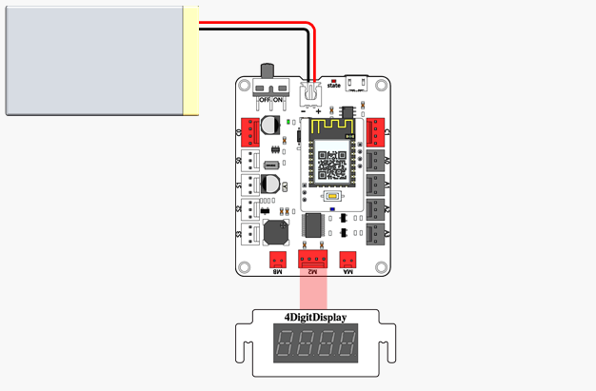
作品制作
“网络投票器”范例作品硬件连接图

Slide 7
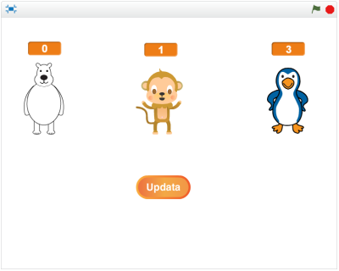
程序编写
Scratch端的“网络投票器”范例作品

Slide 8
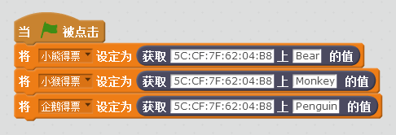
程序编写
背景初始化程序，用来更新票数

Slide 9
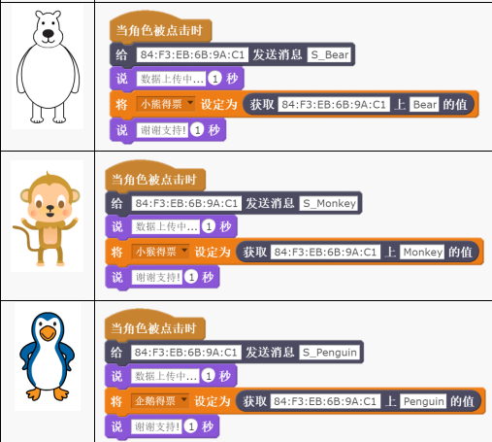
程序编写
发送消息表面角色被点击，并获取最新的投票数据。

Slide 10
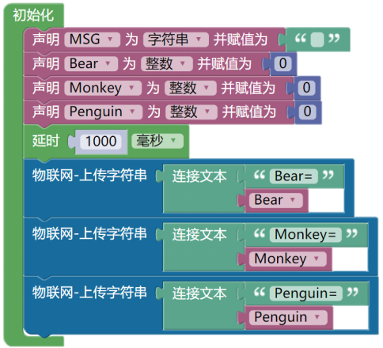
程序编写
Wulink-NOVA端的投票统计程序

Slide 11
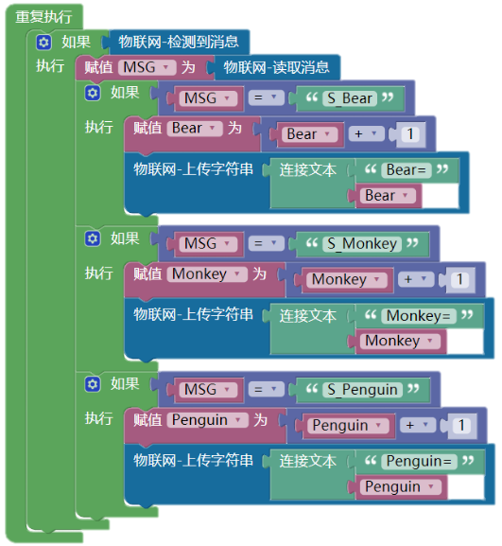
程序编写
Wulink-NOVA端的投票统计程序

Slide 12
拓展与思考
1.如果每个用户打开scratch后只允许进行一次投票，那么应该如何修改程序？
2.生活中的网络应用软件，都需要登录用户名和密码，这是为什么？如果要在本次的课程项目中添加用户名和密码登录的程序，应该怎么做？

Slide 13
谢谢观看

